Slide 1
Przepis na ciasto walentynkowe
Składniki:
Biszkopt :
-6 jajek
-ocet 1 łyżka
-Cukier puder szklanka
-Mąka ziemniaczana i pszenna Barwnik spożywczy
-proszek do pieczenia
Śmietana:
-śmietanka 30%
- cukier puder
Polewa: mleczna czekolada, śmietanka 36%, cukier
-płatki migdałów

Slide 2
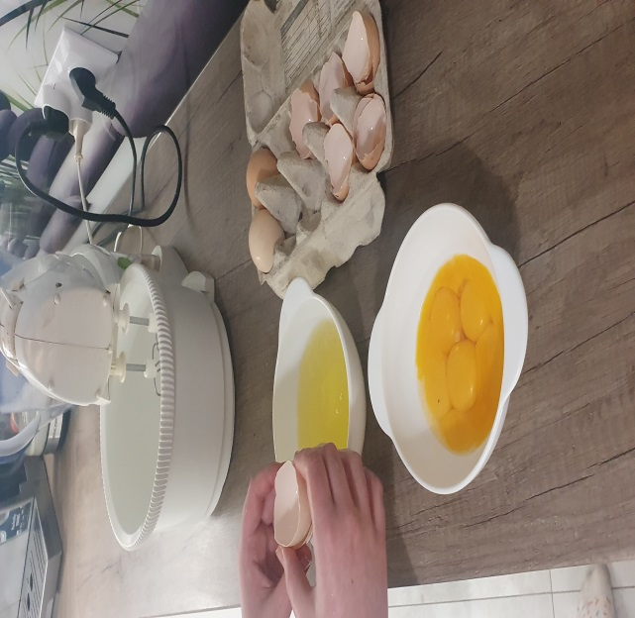
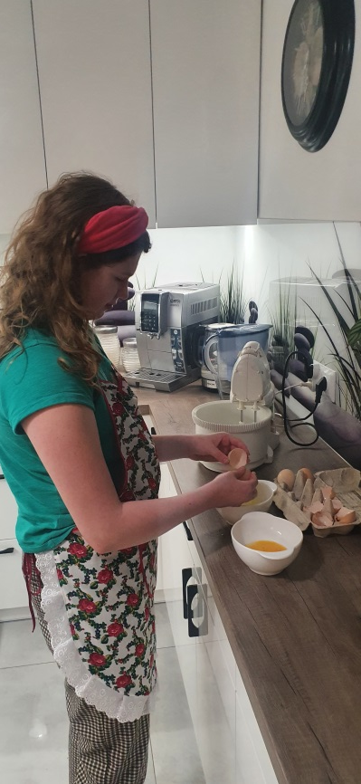
Krok 1
Rozdziel 6 jaj - białka od żółtek i przelej do dwóch misek

Slide 3
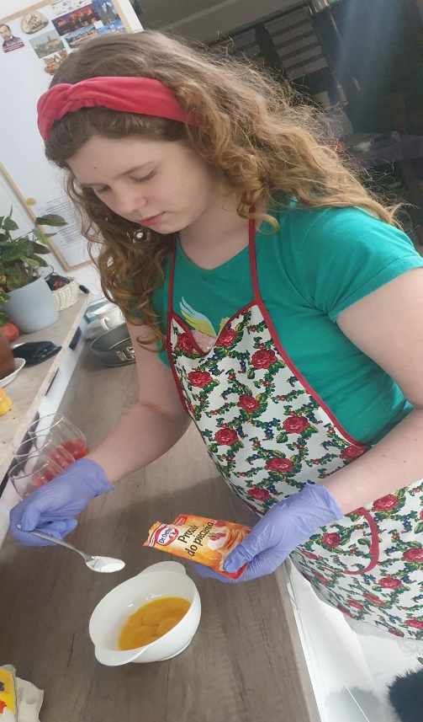
Krok 2
Do żółtek dodaj 1 zwykłą łyżkę octu i 1 łyżeczkę proszku do pieczenia

Slide 4
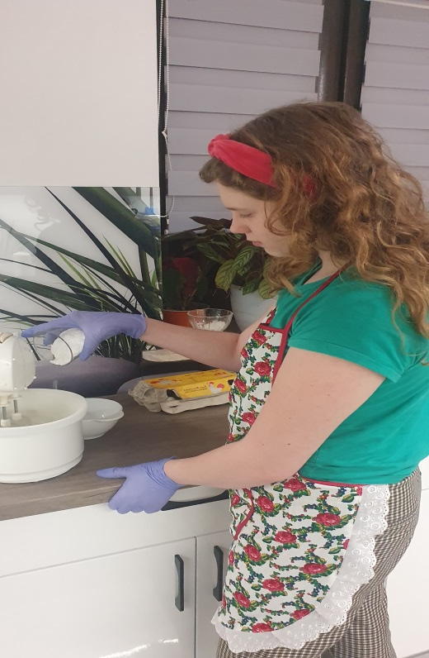
Krok 3
Białka wlej do miksera i stopniowo dodawaj 1 szklankę cukru pudru

Slide 5
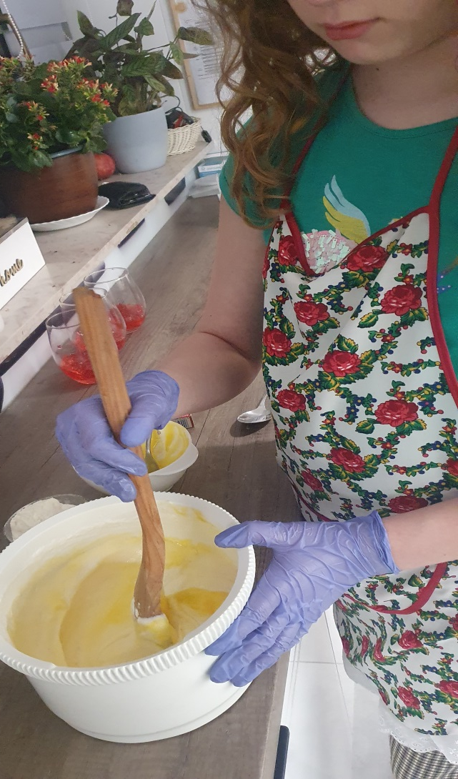
Krok 4
Gdy białka ubiją się dodaj do nich 1 szklankę mąki pszennej i 1 szklankę mąki ziemniaczanej dokładnie wymieszaj łyżką drewnianą dodaj żółtka i znowu powoli wymieszaj

Slide 6
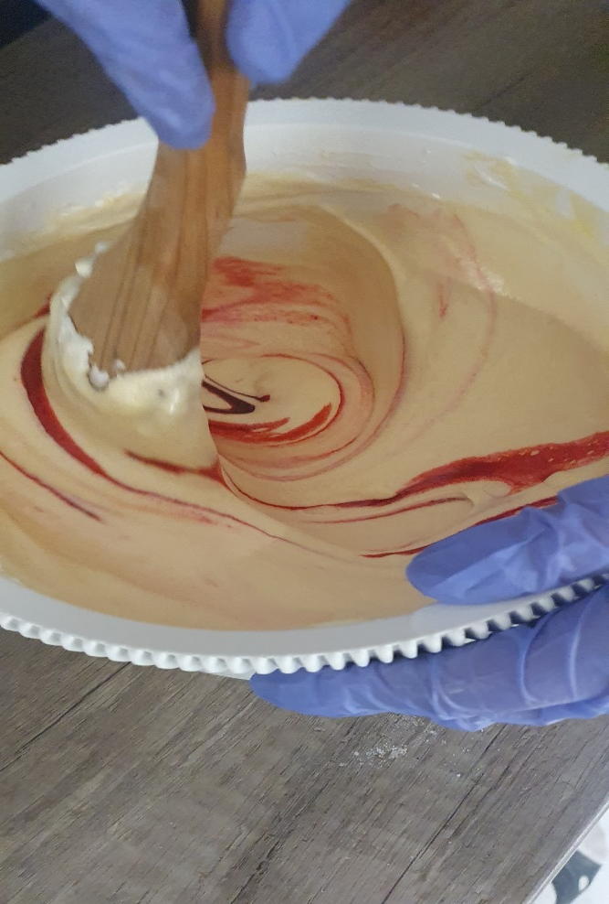
Krok 5
Następnie dodaj czerwony barwnik spożywczy w ilości takiej żeby ciasto miało kolor różowy. Wymieszaj dokładnie składniki

Slide 7
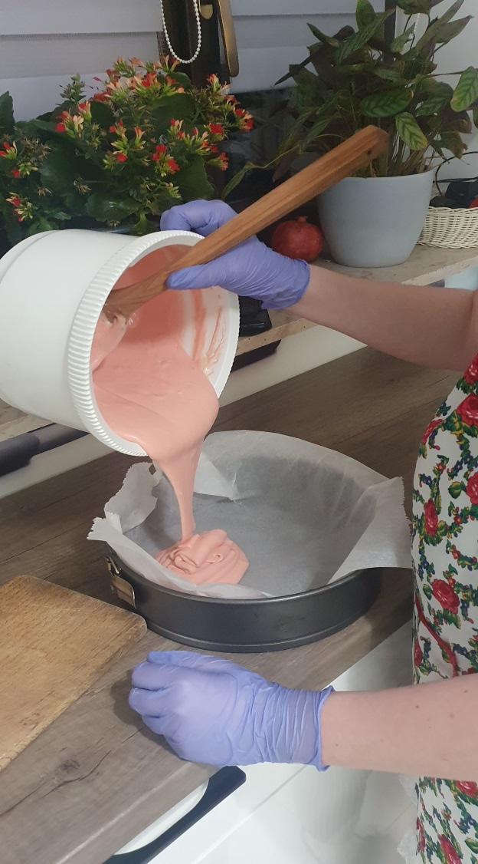
Krok 6
Wylej masę do okrągłej formy i rozprowadź

Slide 8
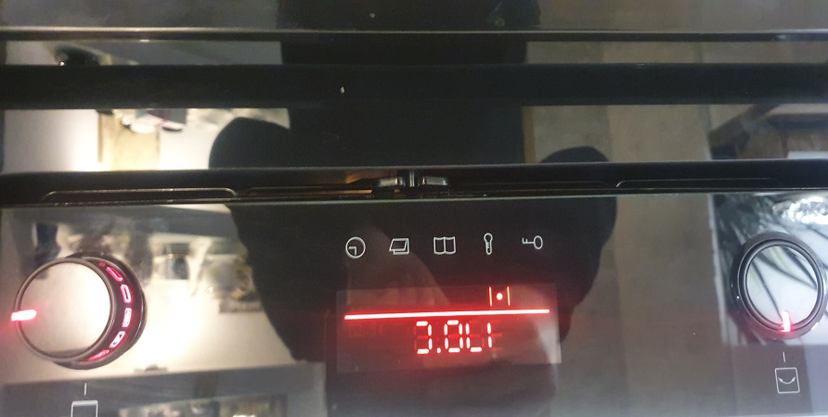
Krok 7
Piecz ciasto przez 10 min w 220 stopniach i przez 20 min w 170 stopniach

Slide 9
Krok 8
Po upłynięciu określonego czasu wyłącz piekarnik. Biszkopt odpoczywa przez
ok 20-30 min

Slide 10
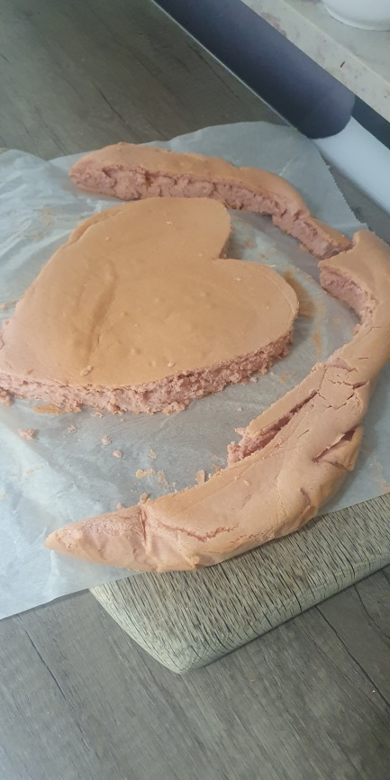
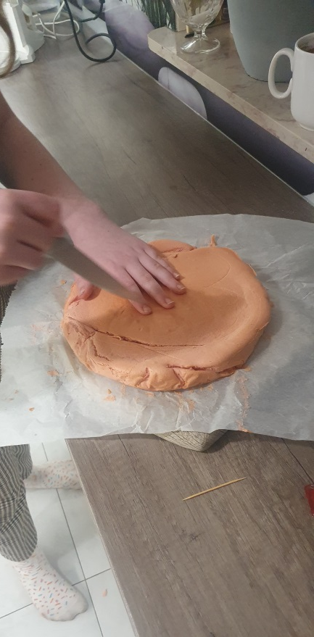
Krok 9
Wyjmij ciasto ostrożnie z piekarnika . Gdy będzie letnie (ale nie za zimne) wytnij z niego serce by zaznaczyć linie serca… możesz zaznaczyć sobie formę np. wykałaczką

Slide 11
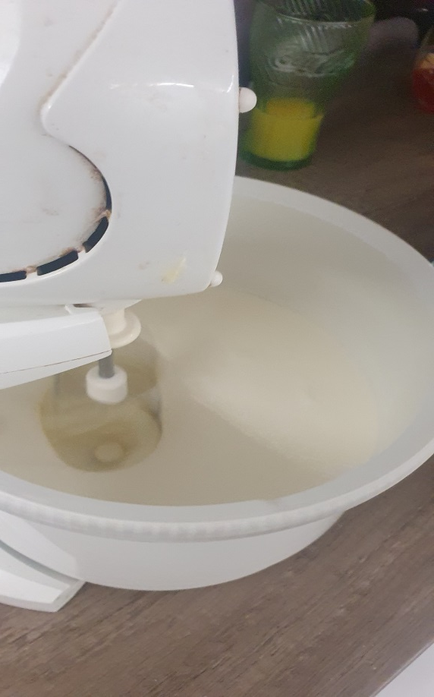
Krok 10
Robimy masę śmietanową
wlej całą śmietankę 30% dodaj cukier waniliowy oraz cukier włącz mikser na duże obroty. Gdy śmietana zgęstnieje to znaczy że jest dobra

Slide 12
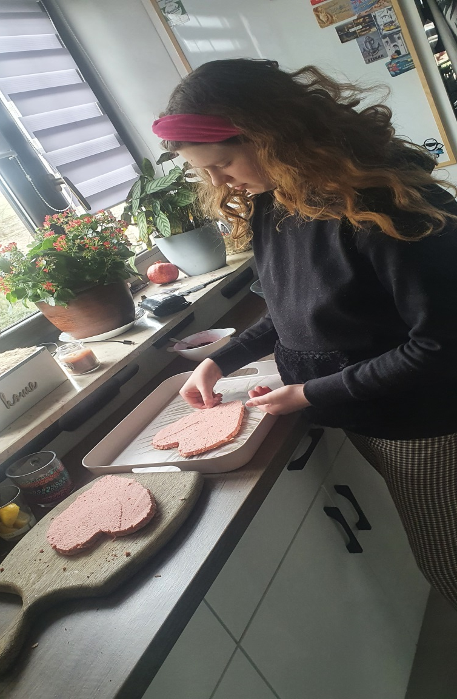
krok11
Gotowe ciasto ostrożnie przekrój wzdłuż i nasącz sokiem malinowym z cytryną

Slide 13
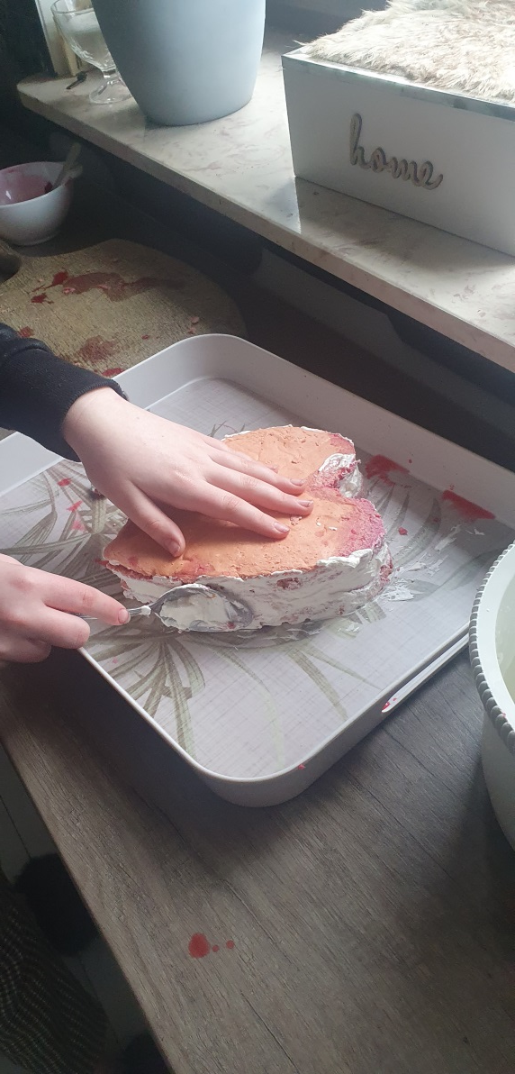
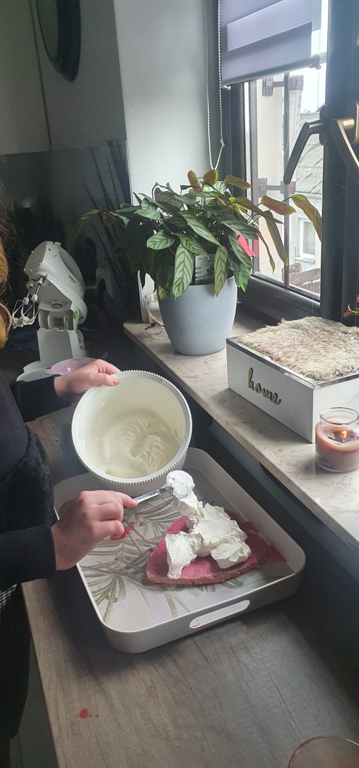
Krok 12
Wylej śmietanę na jedną część ciasta i przykryj drugą . Potem wyrównaj boki

Slide 14
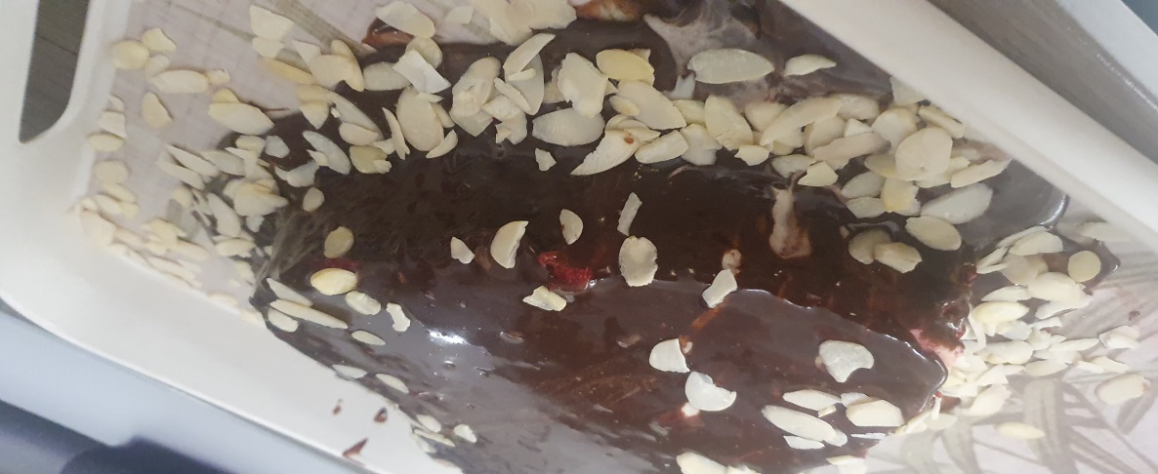
Krok 13
Gotową mleczną polewą udekoruj ciasto i posyp płatkami migdałowymi

Slide 15
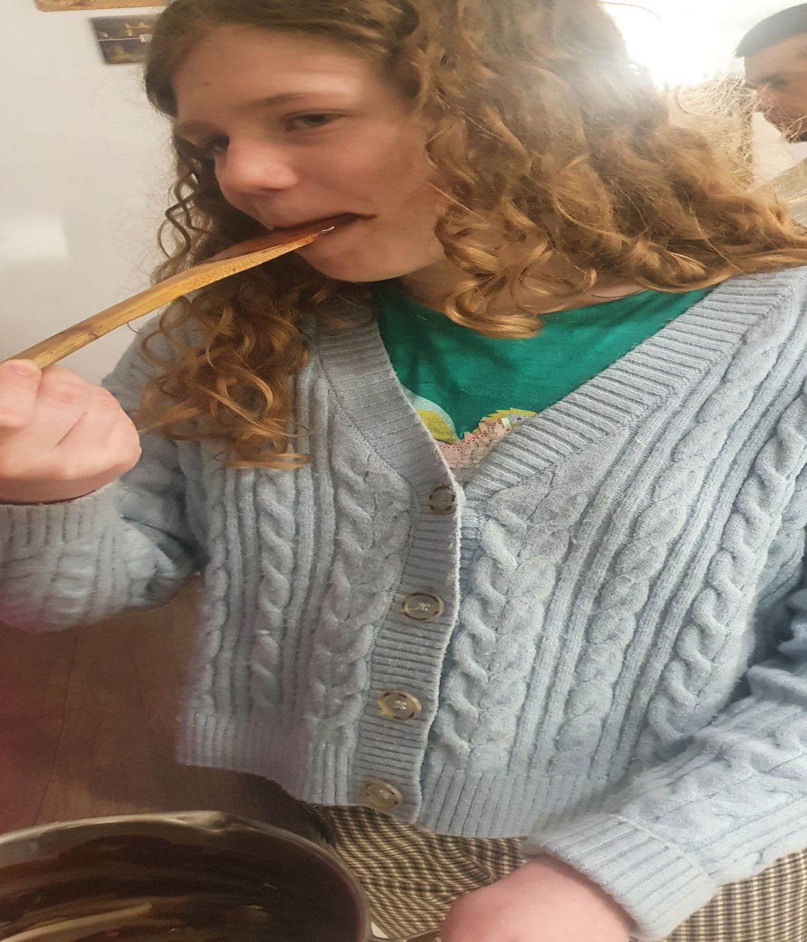
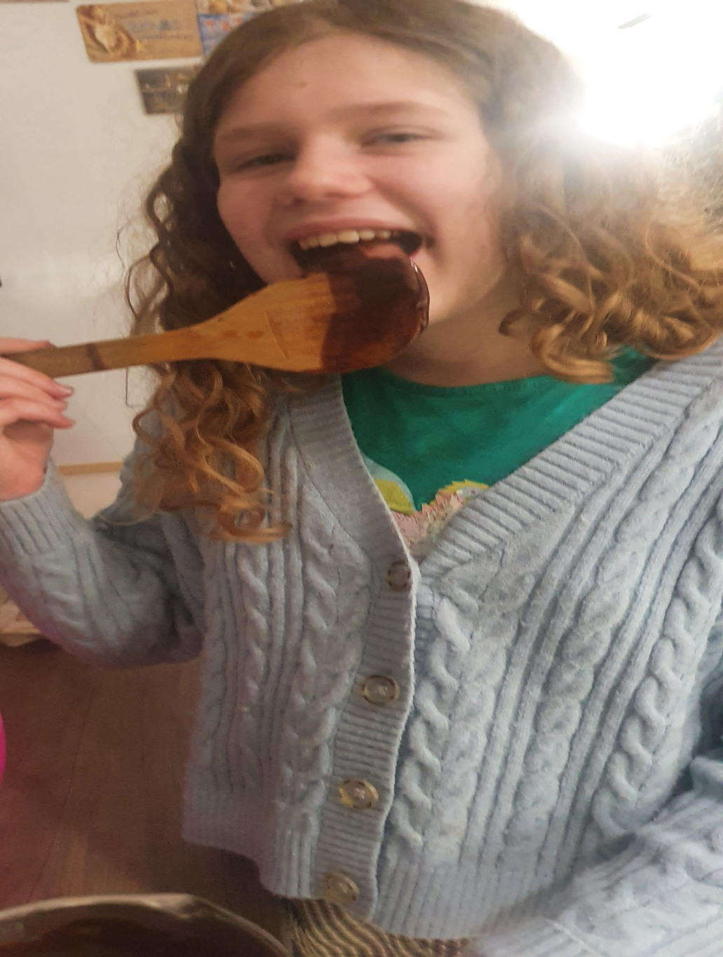
Dziękuje za uwagę i życzę smacznego Oliwia

